Slide 1
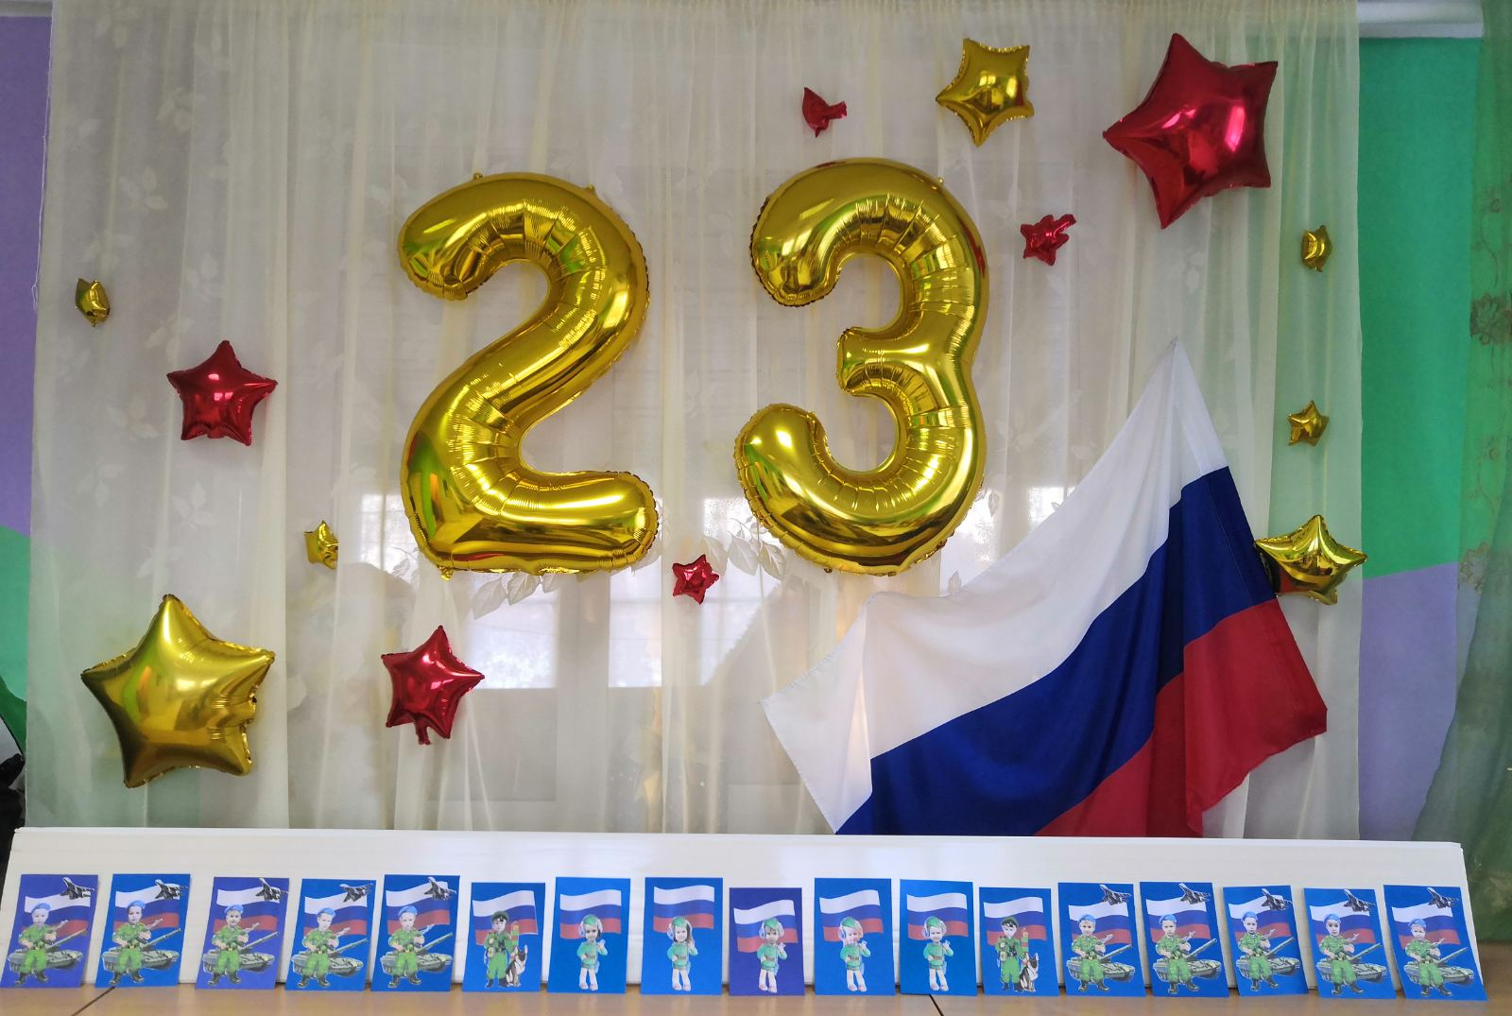
МБОУ «Крутоярская СОШ»
Дошкольная группа «Капризка».
Праздник:
«Я буду защитником отечества».
Воспитатели: Семенова Д.В., Семёнова А.В.

Slide 2
Праздничное построение.

Slide 3
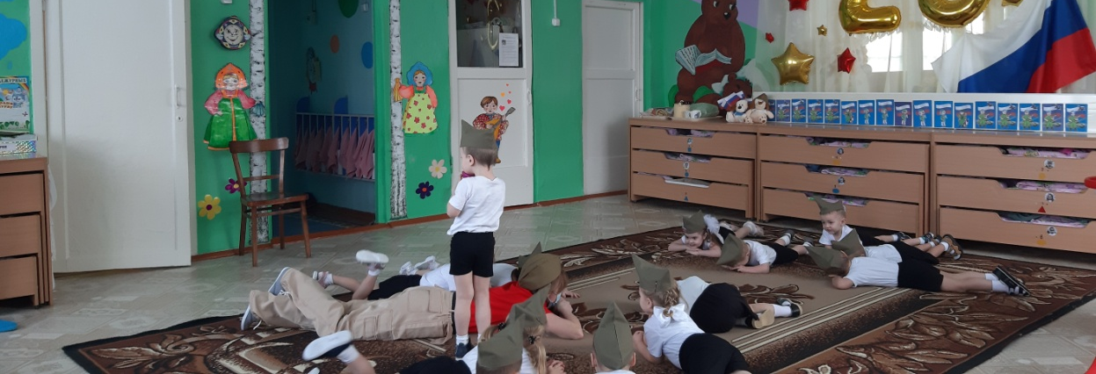
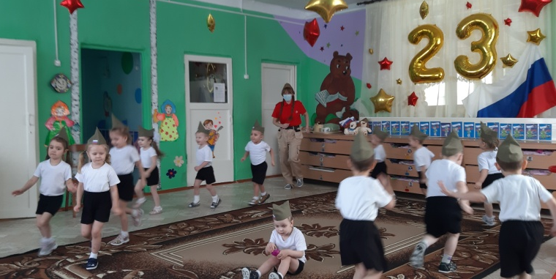
Игра-аттракцион «Будь внимателен»

Slide 4
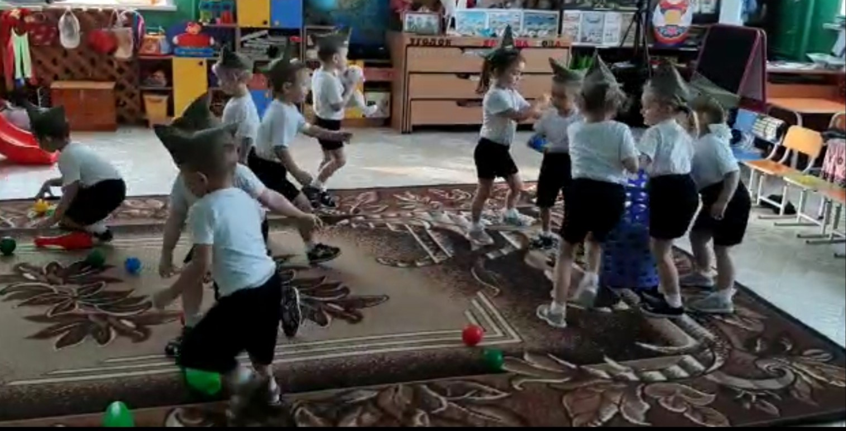
Игра «Стрельба артиллеристов»

Slide 5
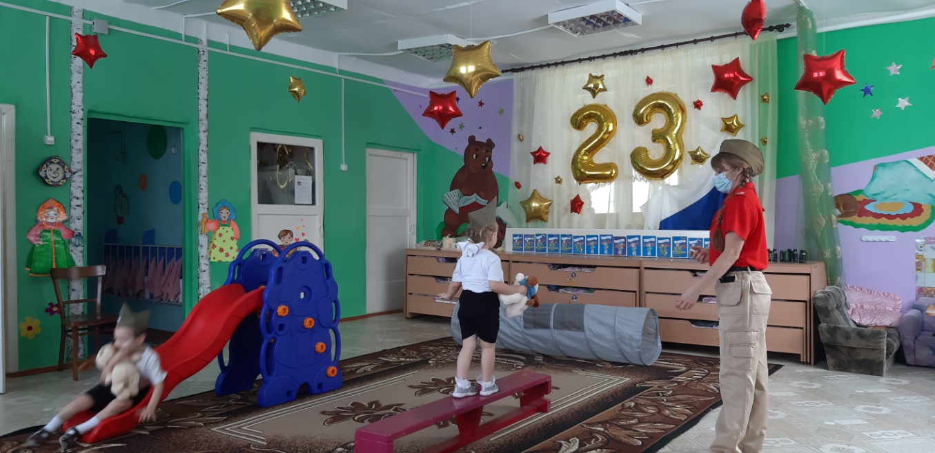
Эстафета –«Пограничники на посту».

Slide 6
Салют защитникам отечества!

